Slide 1

Actividades de la OMSA
Dr. Francisco D’Alessio
Representante Regional
de la OMSA para las Américas

Slide 2
Índice
WAHIS – Situación sanitaria global
Reconocimiento oficial de estatus sanitario
Normas internacionales de la OMSA
Laboratorios de referencia

Slide 3
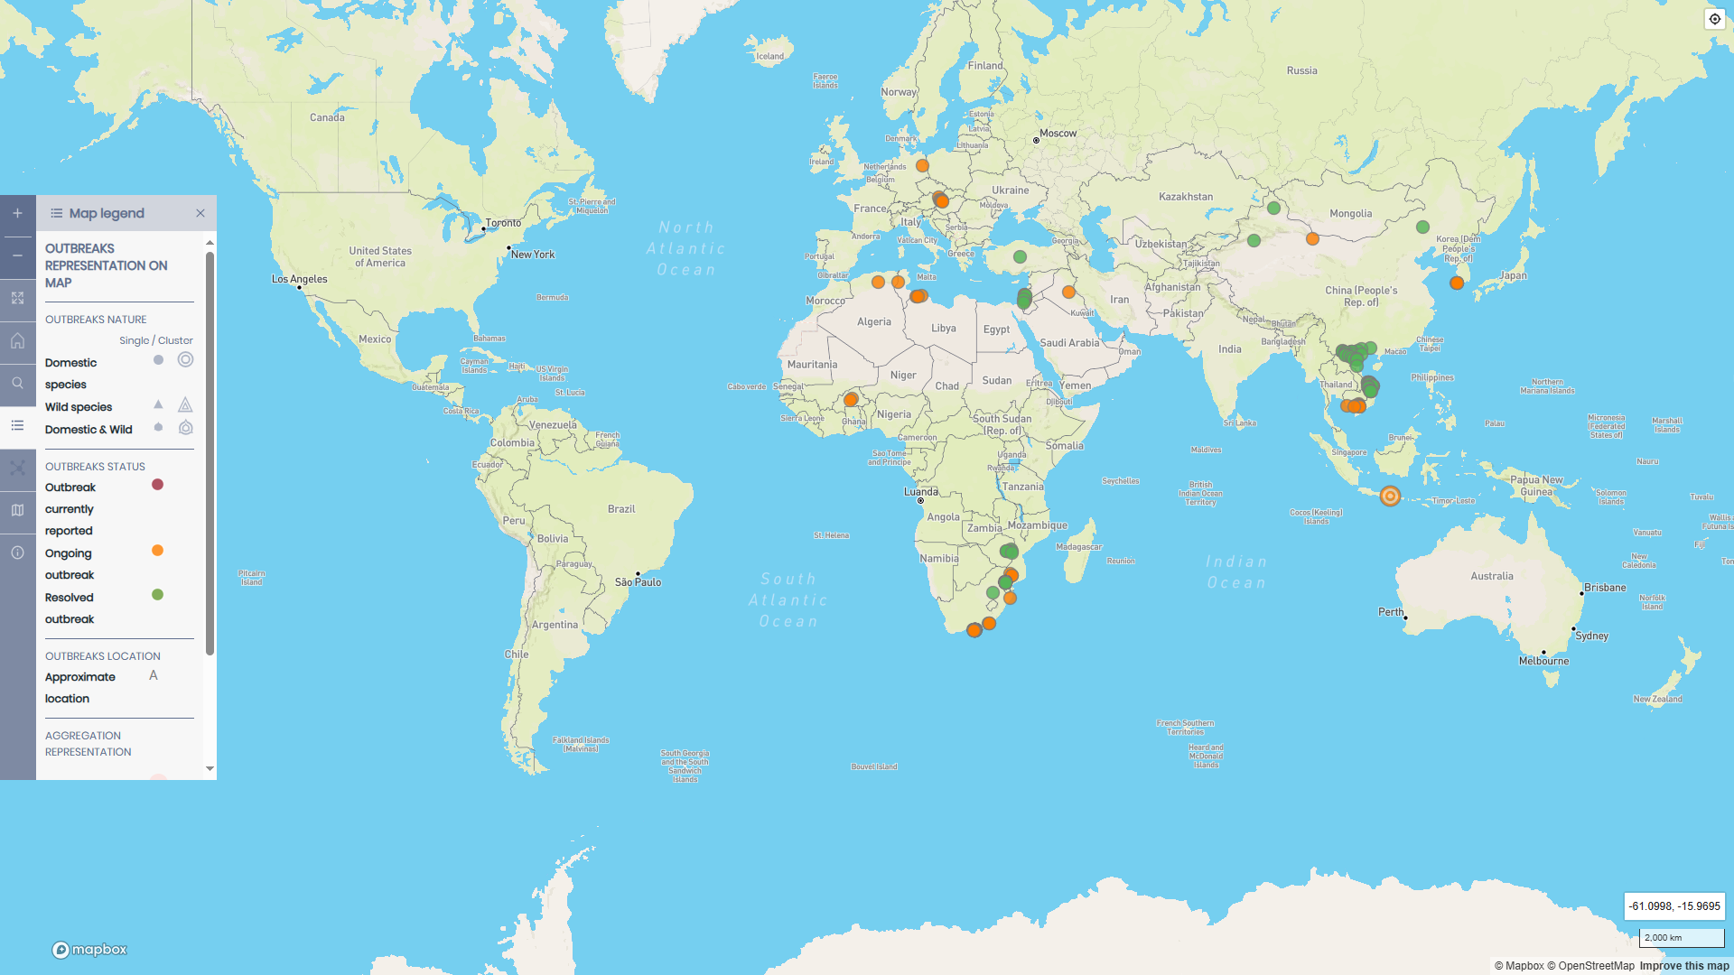

WAHIS
Notificaciones inmediatas FA – 01/01/2024 al 03/05/2025
Sistema Mundial de informacion zoosanitaria
Mejora de la salud animal
Fortalecimiento de la seguridad alimentaria
Mejor salud pública
Crecimiento económico
Países
Comunidad de Salud Animal
Público en general
WAHIS
VERIFICACIÓN
SEGUIMIENTO DE RUMORES
Servicios nacionales oficiales
Confirmación de laboratorio
Actores sobre el terreno
Importante: Mantener capacidades de deteccion y notificacion!

Slide 4

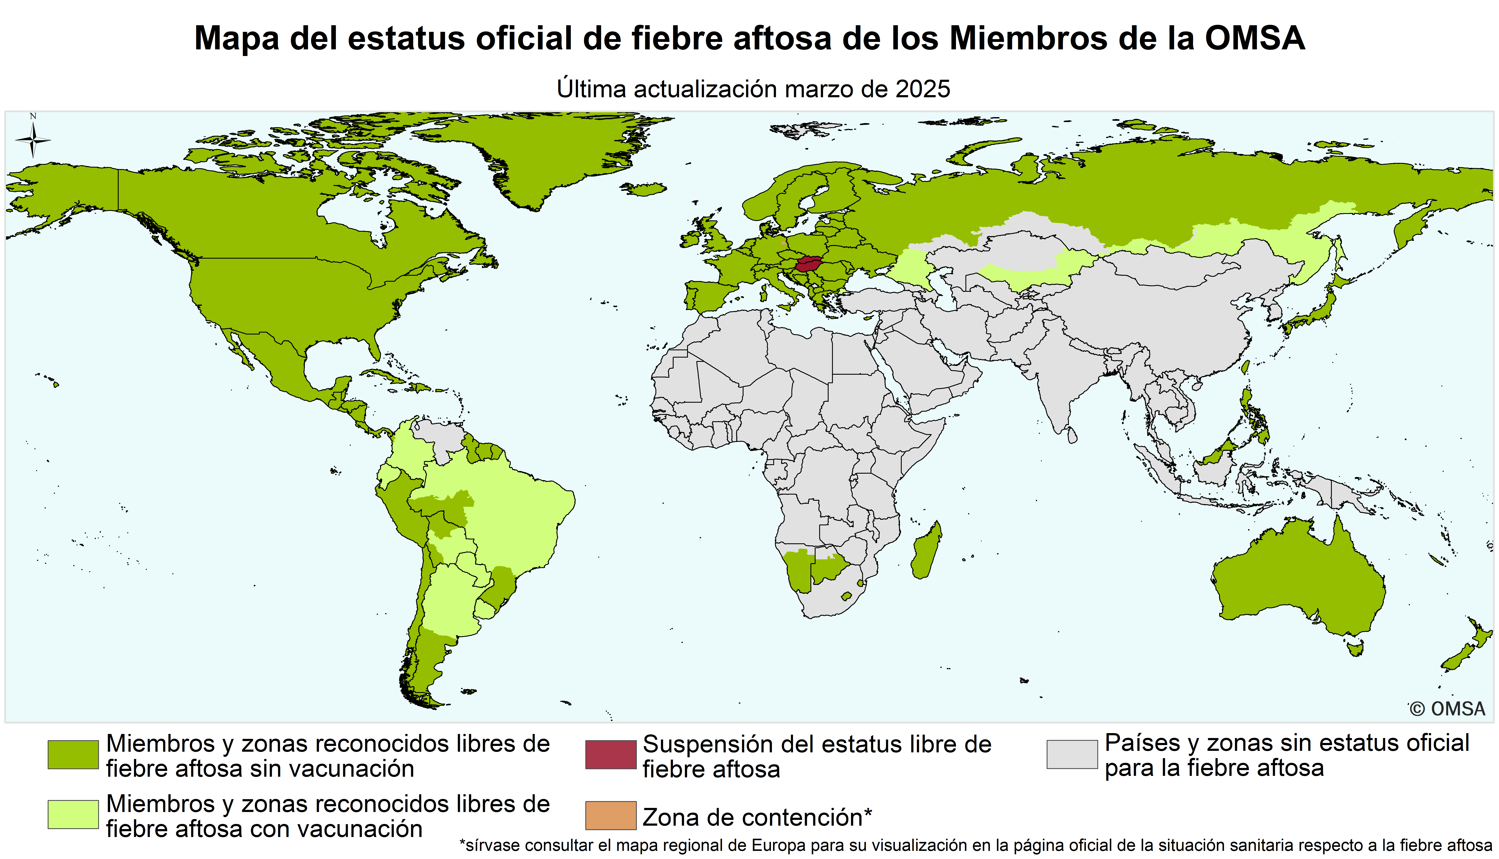
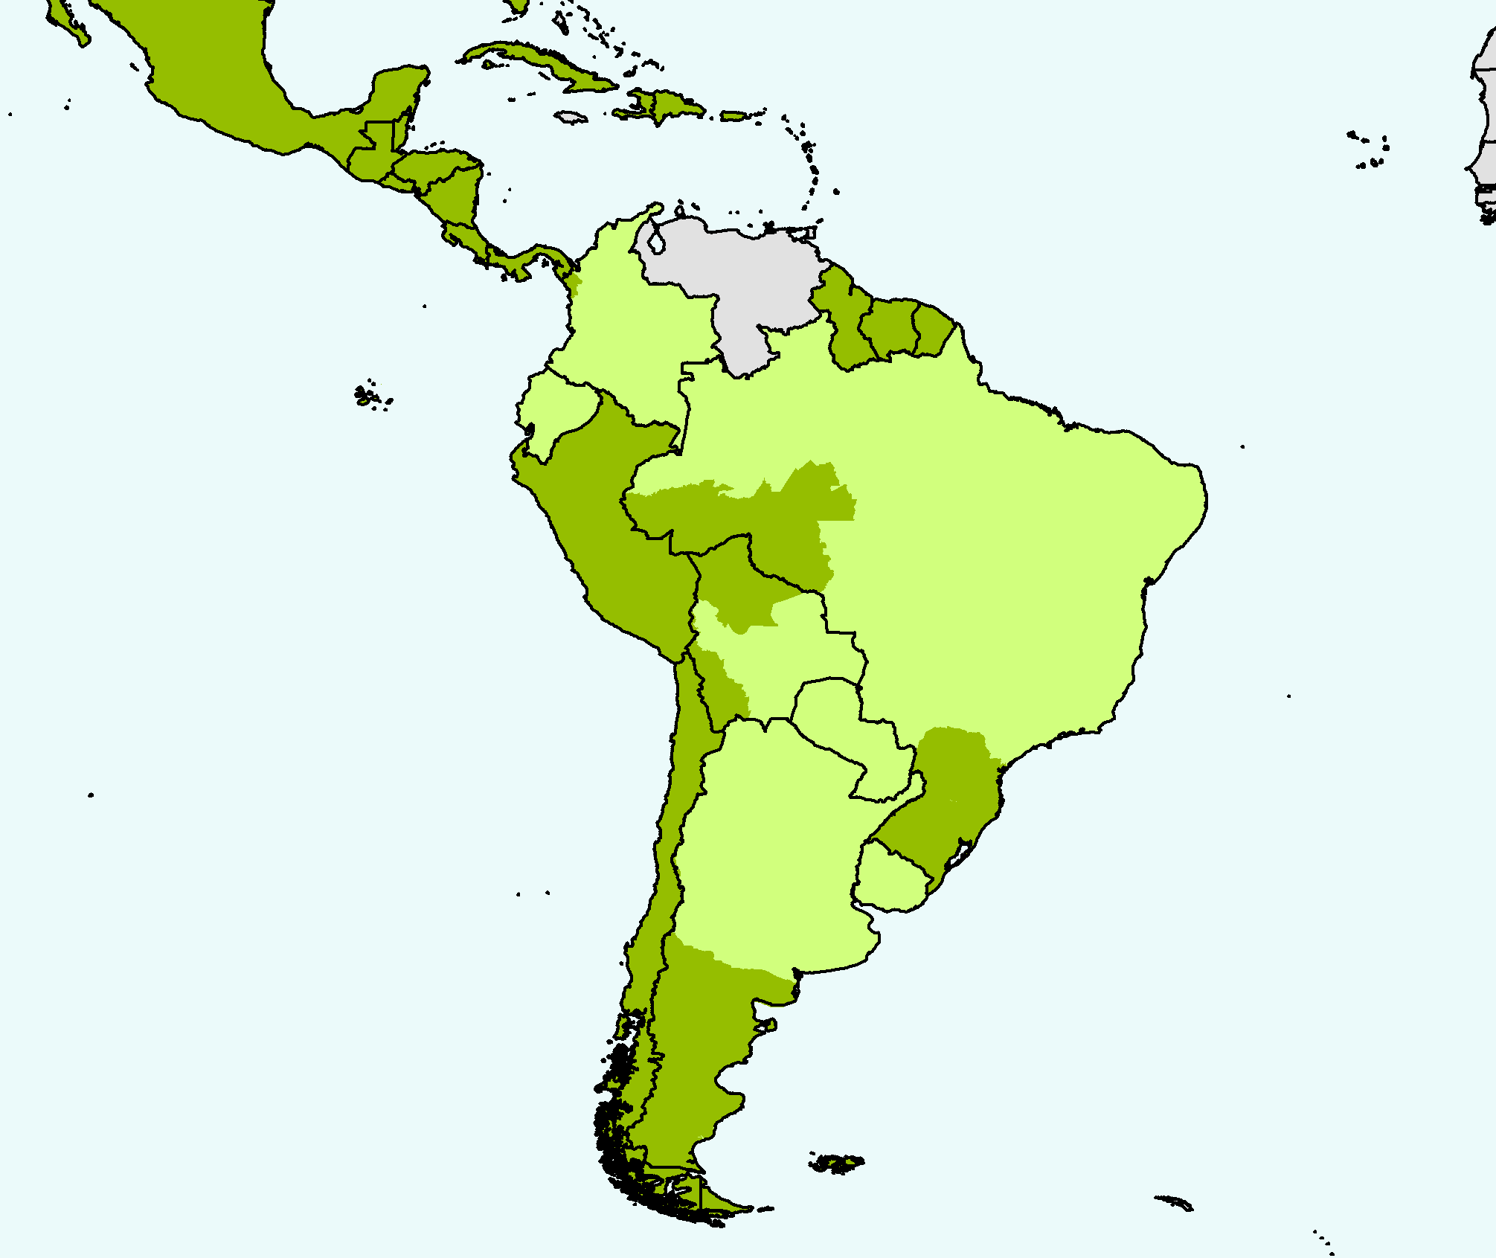
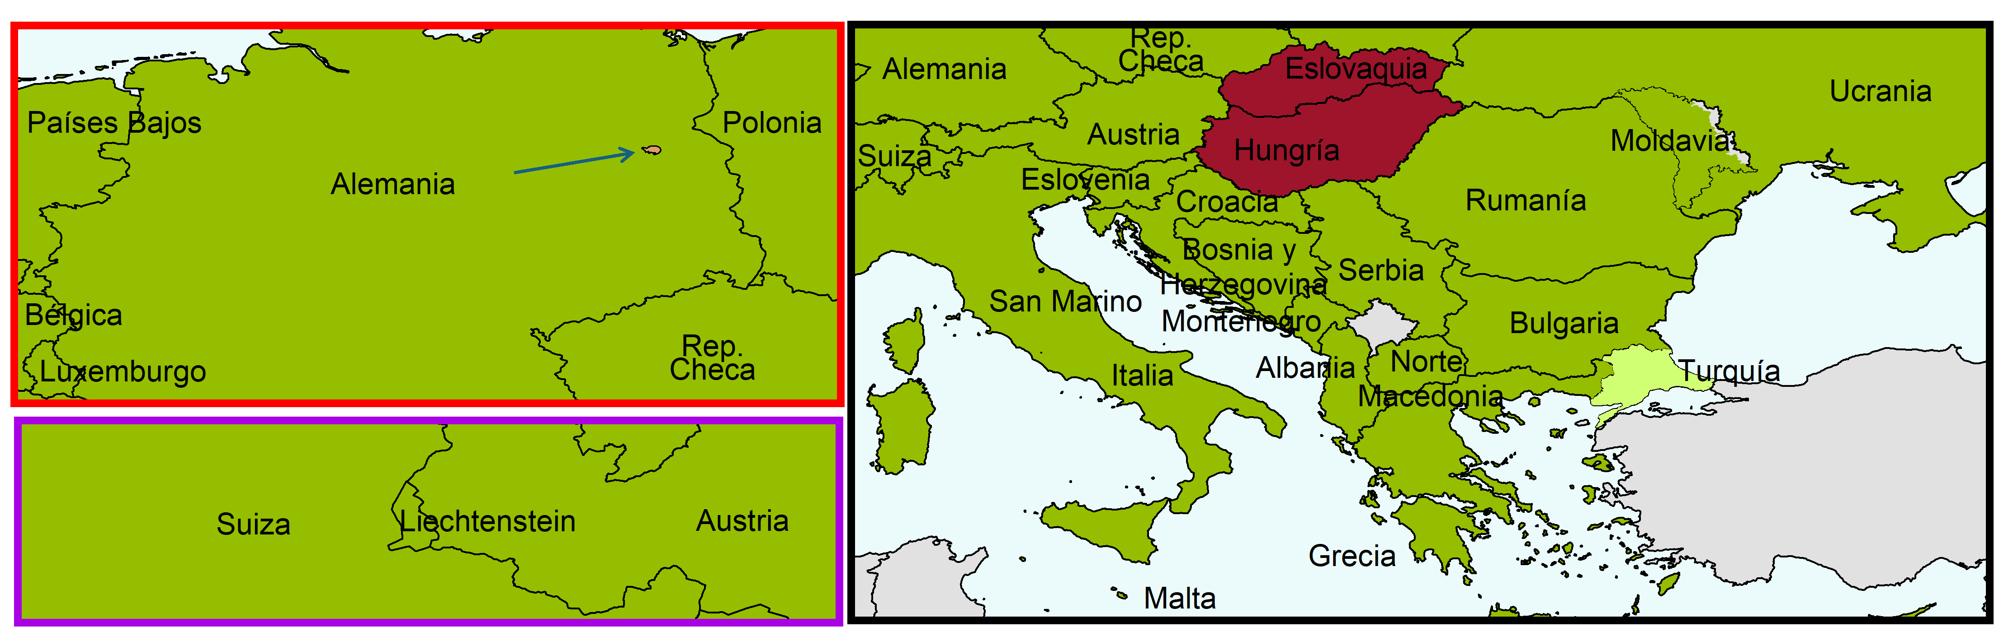
Estatus Sanitario Oficial

Slide 5

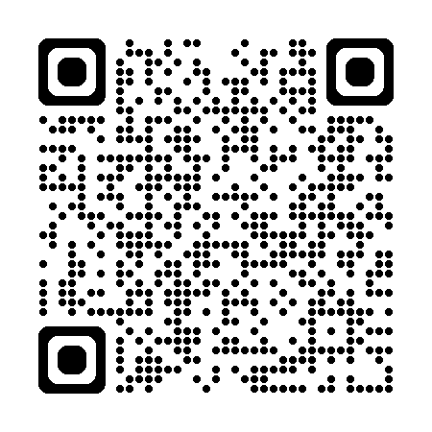
Detalles del seminario web:
- Fecha: Lunes 7 de abril de 2025 - Hora: 12:30 - 14:00 (CET) - Enlace: https://oie.zoom.us/j/97660217290 El seminario web será grabado y estará disponible en el sitio web regional de GFTADs.
Este seminario web es especialmente relevante debido a la rápida evolución de la situación en la UE.
Seminario web informativo de GF-TADs sobre la situación de la fiebre aftosa en algunos Estados miembros de la Unión Europea

Slide 6
Estatus Sanitario Oficial
Argentina
Solicitud de fusión de sus 2 zonas libres de fiebre aftosa en las que se practica la vacunación enviada en septiembre de 2024
Bolivia
Solicitud de reconocimiento de una zona (que abarca los
departamentos de Santa Cruz, Cochabamba, Chuquisaca, Tarija y partes de La Paz, Oruro y Potosí) como zona libre de fiebre aftosa en que no se aplica la vacunación y su fusión con la zona adyacente libre de fiebre aftosa en que no se aplica la vacunación (la Macrorregión
del Altiplano).
Brasil
Solicitud de reconocimiento de una zona (que abarca los Estados de Alagoas, Amapá, Amazonas, Bahía, Ceará, Espírito Santo, Goiás, Mato Grosso, Mato Grosso do Sul, Maranhão, Minas Gerais, Pará, Paraíba, Pernambuco, Piauí, Rio de Janeiro, Rio Grande do Norte, Roraima, São Paulo, Sergipe, Tocantins y Distrito Federal, con exclusión de los municipios de los Estados de Amazonas y Mato Grosso que forman parte de la zona del Bloque 1), como libres de fiebre aftosa donde no se practica la vacunación.
Novedades de la Región
Solicitudes consideradas por la Comisión Científica de la OMSA en Febrero 2025.
Propuestas para adopción en la 92 Sesión General de la OMSA, en Mayo 2025

Slide 7
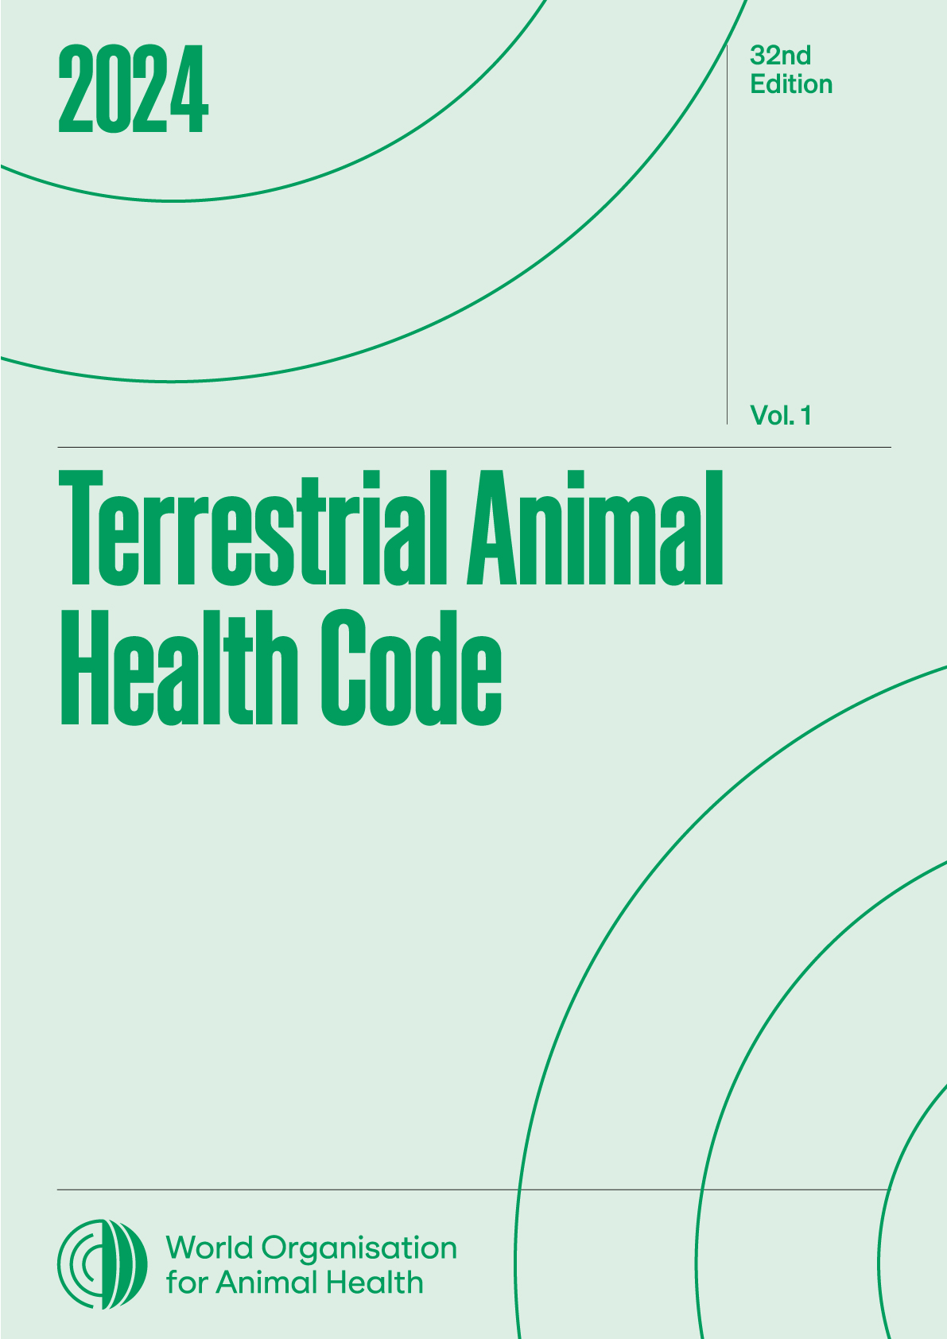
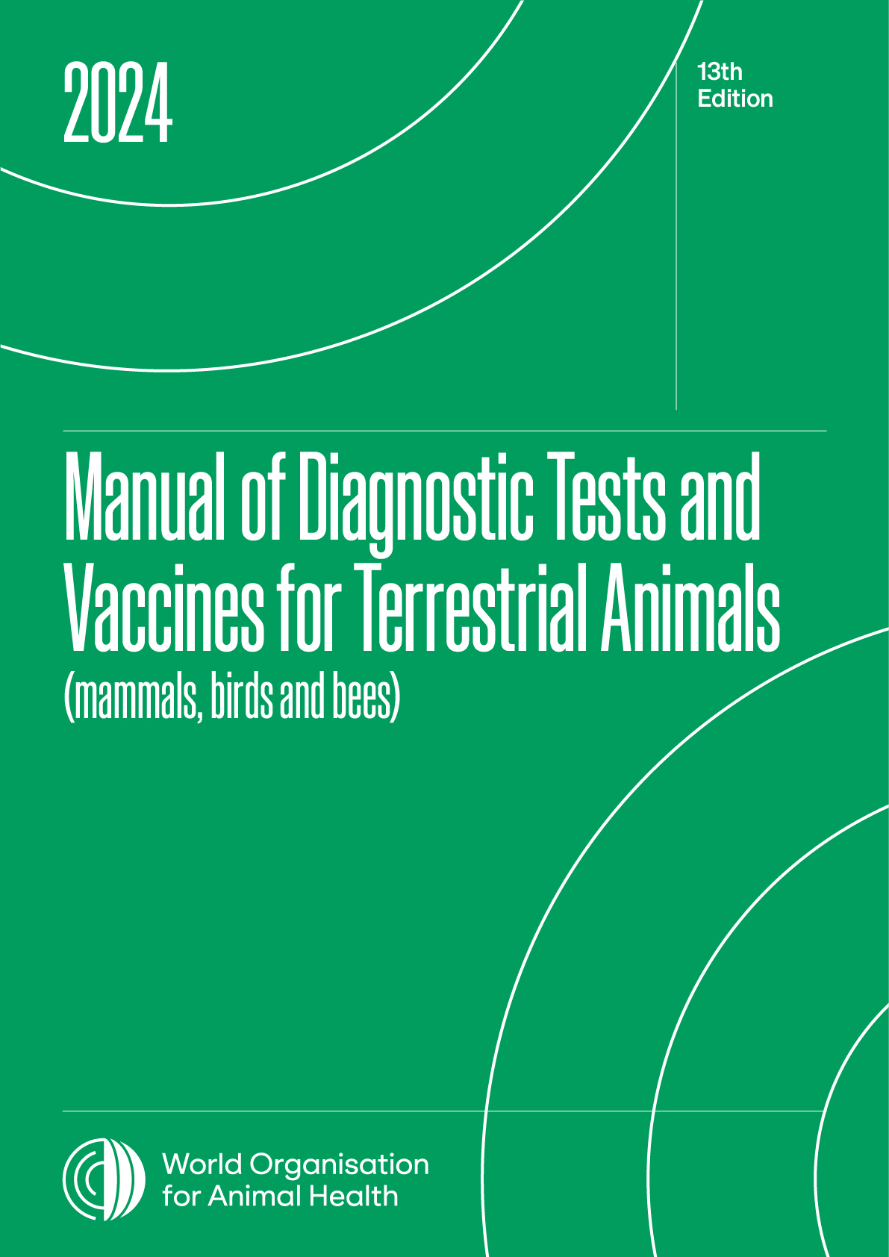
Normas internacionales de la OMSA
Código Terrestre – Capitulo 8.8
Revisión significativa adoptada en 2024
Manual Terrestre – Capitulo 3.1.8
Revisión en curso, cambios propuestos para adopción en la 92 Sesión General

Slide 8
Codigo Terrestre Capitulo 8.8 Principales cambios en la ultima edición (2024)
Inclusión de una lista de mercancías seguras [Articulo 2]
Disposiciones sobre la introducción de animales vacunados contra la fiebre aftosa en países/zonas libres de fiebre aftosa en los que no se practica la vacunación [Artículos 8.8.14. y 8.8.15.] Disposiciones detalladas relativas al establecimiento de una zona de protección (dentro de un país/zona libre de fiebre aftosa) frente a amenazas [Artículo 8.8.9.] Opciones para períodos de espera más cortos para la recuperación/restablecimiento del estatus de libre de fiebre aftosa [Artículos 8.8.11. y 8.8.43. Punto 7] Recomendaciones para la importación de carne fresca de bovinos [8.8.24], cerdos [8.8.25.], ovinos y caprinos [8.8.26.] procedentes de países/zonas infectados por la fiebre aftosa

Slide 9
Normas internacionales de la OMSA – proyectos en desarrollo
Código Terrestre
Revision de Capitulos sobre medidas y procedimientos de importancion, exportacion, transito, “PIF y Centros de cuarrrentena”.
Nuevos Capitulos horizontales sobre “Bioseguridad” y “Gestion de emergencias” .
Implementación de la zonificación
Manual Terrestre
Numerosos capitulos horizontales en revision

Slide 10
Laboratorios de referencia OMSA Sin cambios recientes
Dr. Edviges Maristela Pituco
BRASIL
PANAFTOSA
Av. President Kennedy 7778 25040-000 Duque de Caxias Rio de Janeiro Rio de Janeiro
+55-21 36.61.90.64
pitucoedv@paho.org
Dra. Sabrina Galdo
ARGENTINA
Laboratorio de Fiebre Aftosa de la Dirección de Laboratorios y Control Técnico
Av. Sir. Alexander Fleming 1653 , Martínez (1640), Buenos Aires
+54-11 48.36.19.95
sgaldo@senasa.gob.ar
dilab@senasa.gob.ar

Slide 11

Confianza
Servicios Veterinarios
“designa la combinación de personas y organizaciones gubernamentales o no gubernamentales que efectúan actividades para la implementación de las normas del Código Terrestre.”
Estatus Sanitario
Notificacion
Vigilancia
Diagnóstico
Control de fronteras
Control de
Movimientos
identificación
Programas
sanitarios
Zonificación
Análisis del riesgo
Calidad de los Servicios Veterinarios
Normas de la OMSA

Slide 12
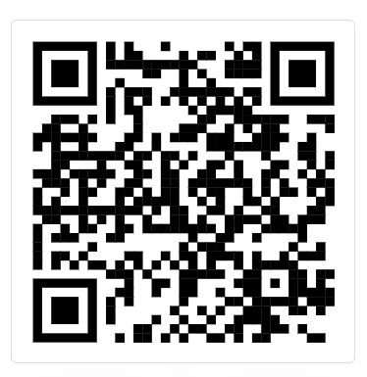


Gracias
Ingresa a tu cuenta
rr-americas.woah.org rr.americas@woah.org
PANAFTOSAinf
panaftosa_inf
Siga a la OMSA en las redes sociales
Follow WOAH in social media
Institution logo

